Slide 1
第10章 Java数据流

Slide 2
Java数据流
本章主要介绍Java语言如何利用数据流的思想处理字节和字符的输入输出（包括stdin、stdout和stderr）。本章后面的几个小节还将介绍一些对文件和文件中的数据进行处理的具体方法。

Slide 3
数据流的基本概念
数据流是指一组有顺序的、有起点和终点的字节集合
文件、字符串
存储区
文件
文件
起点
程序
终点
程序
终端
网络端点
数据流
网络端点

Slide 4
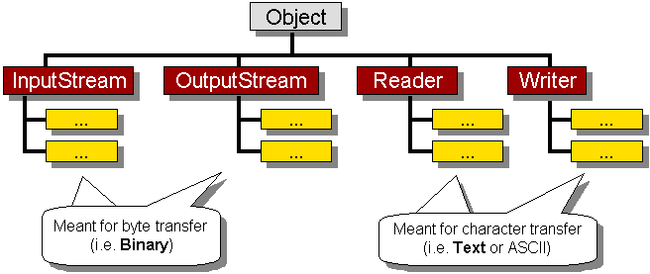
流的不同层次
流被组织成不同的层次。最粗略的，数据流可以分为输入数据流（input stream）和输出数据流（output stream）。输入数据流只能读不能写，而输出数据流只能写不能读

Slide 5
Java开发环境数据流
java.io包提供数据流
在JDK1.1之前，java.io包中的流只有以byte为单位的流
  对于以16位的Unicode码表示的字符流处理很不方便
JDK1.1开始，java.io包中加入了专门用于字符流处理的类，这是以Reader和Writer为基础派生的一系列的类 ,还有用于对象的永久化保存状态的机制，它们通过实现ObjectInput和ObjectOutput接口来达到要求
import java.io.*

Slide 6
输入数据流
输入数据流（Input Stream）是指只能读不能写的数据流，用于向计算机内输入信息而用
java.io包中所有输入数据流都是由抽象类InputStream继承而来
从数据流中读取数据时，必须有一个数据源与该数据流相连

Slide 7
主要数据操作方法
int read()
  从输入流中读一个字节的二进制数据，然后以此数据为低位字节，配上一个全零字节，形成一个0～255之间的整数返回。它是一个抽象方法，需要在子类中具体实现。读取结束时，它会得到-1
int read(byte[] b[])
  将多个字节读到数组中，填满整个数组
int read(byte[] b[], int off , int len)
  从输入流中读取长度为len的数据，从数组b中索引为off的位置开始放置读入的数据，读毕返回读取的字节数

Slide 8
主要数据操作方法
void close()
  数据流关闭，同时释放与该数据流相关的资源
  也可以由运行时系统自动关闭
int available()
  返回目前可以从数据流中读取的字节数（实际的读操作所读得的字节数可能大于该返回值）
long skip(long l)
  跳过数据流中指定数量的字节不读，返回值表示实际跳过的字节数

Slide 9
主要数据操作方法
boolean markSupported()
  用于指示数据流是否支持回推操作,当数据流支持mark()和reset()方法时返回true，反之返回false
void mark(int markarea)
  标记数据流的当前位置，并划出一个缓冲区，其大小至少为指定参数的大小
void reset()
  执行完read()操作后，调用方法reset()将回到输入数据流中被标记的位置

Slide 10
输出数据流
输出数据流（Output Stream）是指只能写不能读的流，用于从计算机中输出数据
java.io包中所有输出数据流大多是从抽象类OutputStream继承而来

Slide 11
主要数据操作方法
void write(int i)
  将字节i写入到数据流中，它只输出低位字节。该方法是抽象方法，需要在其输出流子类中加以实现，然后才能使用
void write(byte b[])
  将数组b[]中的全部b.length个字节写入数据流
void write(byte b[], int off, int len)
  将数组b[]中从第off个字节开始的len个字节写入数据流

Slide 12
主要数据操作方法
void close()
  当结束对输出数据流的操作时将其关闭
void flush()
  输出数据流会在提交数据之前把所要输出的数据先锁定在内存缓冲区中，然后成批地进行输出，每次传输过程都以某特定数据长度为单位进行传输。这种方式下，在数据的末尾一般都会有一部分数据由于数量不够一个批次，而存留在缓冲区里， flush()可以将留在缓冲区里的数据强制提交

Slide 13
缓冲存储
…
缓冲区单位的容量
末尾剩余部分

Slide 14
基本字节数据流类
文件数据流
  包括FileImputStream和FileOutputStream,
  用来进行文件的I/O处理，其数据源都应当是文件
  对本机上的文件进行操作，但是它们不支持方法mark()和reset()
  在构造文件数据流时，可以直接给出文件名
FileInputStream fis = new FileInputStream("myFile");

Slide 15
例10-2
在“myFile.dat”文件中会保存字符串HELLO!
FileOutputStream out = new FileOutputStream("myFile.dat");
out.write('H');
out.write(69);
out.write(76);
out.write('L');
out.write('O');
out.write('!');
out.close();

Slide 16
文件I/O操作异常
类FileInputStream的实例对象，如果所指定的文件不存在，产生FileNotFoundException异常
类FileOutputStream的实例对象，如果所指定的文件不存在，则创建一个新文件；如果存在，那么新写入的内容将会覆盖原有数据
如果在读、写或生成新文件时发生错误，则会产生IOException异常

Slide 17
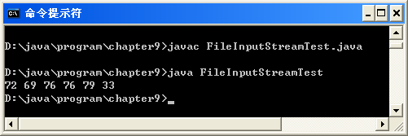
文件数据流I/O操作
程序10-1异常捕获并处理
FileInputStream来读取FileOutputStream输出的数据 程序10-2

Slide 18
过滤流
过滤器数据流在创建时与一个已经存在的数据流相连，这样在从这样的数据流中读取数据时，它提供的是对一个原始输入数据流的内容进行了特定处理的数据。

Slide 19
缓冲区数据流
BufferedInputStream和BufferedOutputStream
都属于过滤器数据流，都是在数据流上增加了一个缓冲区
读写数据时，数据以块为单位先进入缓冲区（块的大小可以进行设置），其后的读写操作则作用于缓冲区
降低了不同硬件设备之间速度的差异，提高了I/O操作的效率
提供了对mark()、reset()、skip()等方法的支持

Slide 20
创建该类的实例对象
取缺省缓冲区的大小
自行设置缓冲区的大小
关闭一个缓冲区输出流之前，使用flush()方法
FileInputStream fis = new FileInputStream("myFile");
InputStream is = new BufferedInputStream(fis);
FileOutputStream fos = new FileOutputStream("myFile");
OutputStream os = new BufferedOutputStream(fos);
FileInputStream fis = new FileInputStream("myFile");
InputStream is = new BufferedInputStream(fis，1024);
FileOutputStream fos = new FileOutputStream("myFile");
OutputStream os = new BufferedOutputStream(fos，1024);

Slide 21
数据数据流
DataInputStream和DataOutputStream
允许通过数据流来读写Java原始类型
  布尔型（Boolean）、浮点型（float）等等
创建方式:
DataInputStream dis = new DataInputStream(is);
DataOutputStream dos = new DataOutputStream(os);

Slide 22
DataInputStream类方法
byte readByte()
long readLong()
double readDouble()
boolean readBoolean()
String readUTF()
int readInt()
float readFloat()
short readShort()
char readChar()

Slide 23
DataOutputStream类方法
void writeByte(int aByte)
void writeLong(long aLong)
void writeDouble(double aDouble)
void writeBoolean(boolean aBool)
void writeUTF(String aString)
void writeInt(int anInt)
void writeFloat(float aFloat)
void writeShort(short aShort)
void writeChar(char aChar)
DataInputStream的方法与DataOutputStream的方法都是成对出现的

Slide 24
管道数据流
管道数据流主要用于线程间的通信
一个线程中的PipedInputStream对象从另一个线程中互补的PipedOutputStream对象中接收输入
  类PipedInputStream必须和类PipedOutputStream一起使用，来建立一个通信通道
  管道数据流必须同时具备可用的输入端和输出端

Slide 25

创建一个通信通道
建立输入数据流：
PipedInputStream pis = new PipedInputStream()
1
建立输出数据流：
PipedInputStream pis = new PipedInputStream()
2
输入数据流和输出数据流连起来
pis.connect(pos)或者pos.connect(pis)
3

Slide 26
创建一个通信通道
直接将输入流与输出流连接起来
PipedInputStream pis = new PipedInputStream();
PipedOutputStream pos = new PipedOutputStream(pis);
PipedOutputStream pos = new PipedOutputStream();
PipedInputStream pis = new PipedInputStream(pos);

Slide 27
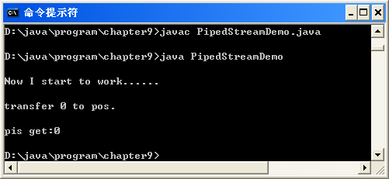
管道通信程序
管道的两端建立连接以后就可以进行数据的通信了，见程序10-3

Slide 28
对象流
能够输入输出对象的流称为对象流
通过java.io包中ObjectInputStream和ObjectOutputStream两个类实现的

Slide 29
写对象数据流
将一个java.util.Date对象实例送入文件
Date d = new Date();
FileOutputStream f = new FileOutputStream("date.ser");
ObjectOutputStream s = new ObjectOutputStream(f);
try{
s.writeObject(d);
s.close();
}catch(IOException e){
e.printStackTrace();
}

Slide 30
读对象数据流
readObject()把数据流以Object类型返回，应该在转换为正确的类名之后再执行
Date d = null;
FileInputStream f = new FileInputStream("date.ser");
ObjectInputStream s = new ObjectInputStream(f);
try{
d = (Date)s.readObject(d);
s.close();
}catch(IOException e){
e.printStackTrace();
}
System.out.println("Date serialized at" "+d);

Slide 31
可持续性概念
能够记录自己的状态以便将来再生的能力，叫对象的持续性（Persistence）
  一个对象是可持续的，意味着可以把这个对象存入磁盘、磁带，或传入另一台机器保存在它的内存或磁盘中。也就是说把对象存为某种永久存储类型。
对象通过写出描述自己状态的数值来记录自己的过程叫持续化（或串行化，Serialization）
  持续化的主要任务是写出对象实例变量的数值，如果变量是另一个对象的引用，则引用的对象也要串行化。这个过程是递归的。

Slide 32
Java的可持续性
一个类声明实现Serializable接口时，表明该类加入了对象串行化协议
Serializable接口中没有定义任何方法，只是作为一个标记来指示实现该接口的类可以被持续化
Java中，允许可串行化的对象通过对象流进行传输
例10-5

Slide 33
串行化对象
要串行化一个对象，必须与一定的对象输出/输入流联系起来
  通过对象输出流将对象状态保存下来
  通过对象输入流将对象状态恢复。
通过java.io包中的ObjectOutputStream和ObjectInputStream两个类实现
  前者用writeObject()方法可以直接将对象保存到输出流中，而后者用readObject()方法可以直接从输入流中读取一个对象

Slide 34
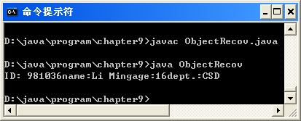
串行化对象例
对象的存储 程序10-4
对象的恢复 程序10-5

Slide 35
对象结构表
串行化只能保存对象的非静态成员变量，而不能保存任何成员方法和静态成员变量，并且保存的只是变量的值，对于变量的任何修饰符都不能保存，访问权限（public，protected，private）对于数据域的持续化没有影响
数据会经常变化，状态只是瞬时的对象无法保存其状态，不具有可持续性。如Thread对象或流对象。对于这样的成员变量，必须用transient关键字标明，否则编译器将报错。任何用transient关键字标明的成员变量，都不会被保存

Slide 36
对象结构表
串行化可能涉及将对象存放到磁盘上或在网络上发送数据，这时会产生安全问题。对于一些需要保密的数据，不应保存在永久介质中（或者不应简单地不加处理地保存下来），为了保证安全，应在这些变量前加上transient关键字
数据变量是一个对象时，该对象的数据成员也可以被持续化。对象的数据结构或结构树，包括其子对象树在内，构成了这个对象的结构表
如果一个对象图表中包含了一个对不可持续化对象的引用，而这个引用已用关键字transient加以标记，则这个对象仍可以被持续化

Slide 37
例10-6
于myThread域有transient修饰，所以尽管它为不可持续化元素，但其整个对象仍可持续化
public class MyClass implements Serializable{
public transient Thread myThread;
private String customerID;
private int total;
}

Slide 38
transient例
尽管变量customerID是可持续化元素，但由于有transient修饰，所以，整个对象在持续化时不会对它进行持续化
public class MyClass implements Serializeble{
public transient Thread myThread;
private transient String customerID;
private int total;
}

Slide 39
基本字符流
从JDK1.1开始，java.io包中加入了专门用于字符流处理的类
以Reader和Writer为基础派生的一系列类
Reader和Writer也是抽象类，只提供了一系列用于字符流处理的接口。它们的方法与类InputStream和OutputStream类似，只不过其中的参数换成字符或字符数组
字节流中类DataInputStream的readLine方法，可以以字节形式读入，以Unicode形式输出（String readLine()）

Slide 40
读者和写者
读者（Readers）和写者（Writers）提供对不同平台之间数据流数据进行转换的功能
同其他程序设计语言使用ASCII字符集不同，Java使用Unicode来表示字符串和字符
  ASCII字符集是以一个字节（8bit）来表示一个字符，所以可以认为一个字符就是一个字节（byte）.Unicode是一种大字符集，要用两个字节（16bit）来表示一个字符

Slide 41
InputStreamReaderOutputStreamWriter
这两个类是字节流和读者、写者的接口，用来在字节流和字符流之间作为中介
构造方法
InputStreamReader(InputStream in); //缺省规范
InputStreamReader(InputStream in, String enc);//指定规范enc
OutputStreamWriter(OutputStream out); //缺省规范
OutputStreamWriter(OutputStream out, String enc);//指定规范enc
构造映射到ASCII码的标准的InputStreamReader的方法如下
ir = new InputStreamReader(System.in，"8859_1");

Slide 42
读者提供的方法
void close()
void mark(int readAheadLimit)
boolean markSupported() ：
int read()
int read(char[] cbuf)
int read(char[] cbuf, int off, int len)
boolean ready()
void reset()
long skip(long n)

Slide 43
写者提供的方法
void close()
void flush()
void write(char[] cbuf)
void write(char[] cbuf, int off, int len)
void write(int c)
void write(String str)
void write(String str, int off, int len)

Slide 44
缓冲区读者和写者
BufferedReader和BufferedWriter,
  构造方法与BufferedInputStream,BufferedOutputStream相类似
整行字符处理方法
  public String readLine()：BufferedReader的方法，从输入流中读取一行字符，行结束标志为‘\n’、‘\r’或两者一起
  public void newLine()：BufferedWriter的方法，向输出流中写入一个行结束标志

Slide 45
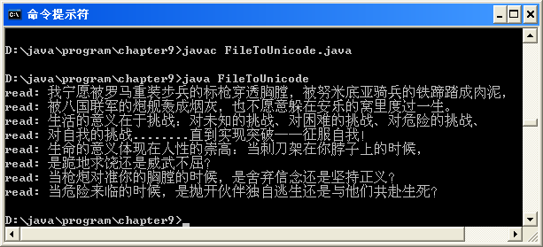
程序10-6
程序10-6 每从文件“file1.txt”中读出一行，就将其显示出来，并在行首加上字符串“read:”

Slide 46
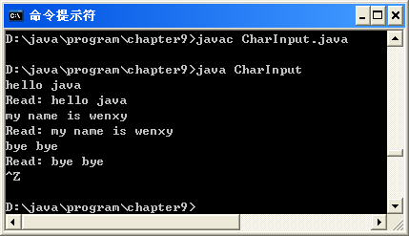
程序10-7
程序10-7 实现的是从标准输入通道读取字符串信息然后进行输出。程序将标准输入流（System.in）串接到一个InputStreamReader上，而后又将其串接到一个BufferedReader上，把键盘输入的内容经过处理显示在屏幕上

Slide 47
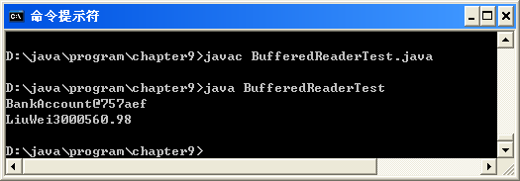
程序10-8
程序10-8中使用PrintWriter类中的print()或println()方法，输出文本格式的内容
程序10-9使用readLine()方法从文本文件中缓冲读取内容

Slide 48
文件的处理
File类提供了获得文件基本信息及操作文件的一些工具
创建一个新的File对象
File myFile;
myFile = new File("mymotd");
myFile = new File("/"，"mymotd");
File myDir = new File("/");
myFile = new Fle(myDir，"mymotd");

Slide 49
与文件名相关的方法
String getName()
  获取文件名
String getPath()
  获取文件路径
String getAbsolutePath()
  获取文件绝对路径
String getParent()
  获取文件父目录名称
boolean renameTo(File newName)
  更改文件名，成功则返回true，否则返回false

Slide 50
文件测定方法
boolean exists()
  文件对象是否存在
boolean canWrite()
  文件对象是否可写
boolean canRead()
  文件对象是否可读
boolean isFile()
  文件对象是否是文件
boolean isDirectory()
  文件对象是否是目录
boolean isAbsolute()
  文件对象是否是绝对路径

Slide 51
常用文件信息和方法
long lastModified()
  获取文件最后修改时间
long length()
  获取文件长度
boolean delete()
  删除文件对象指向的文件，成功则返回true，否则返回false

Slide 52
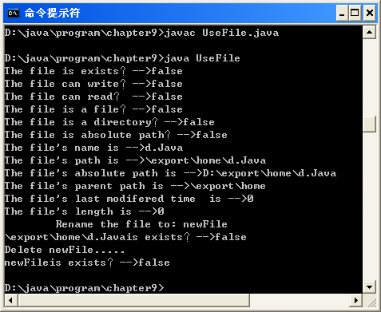
程序10-10
以上方法的使用见程序10-10

Slide 53
目录工具
boolean mkdir() —— 创建新目录
boolean mkdirs() —— 创建新目录
  mkdir()和mkdirs()区别在于用mkdirs()可以一次生成多个层次的子目录
String[] list() —— 列出符合模式的文件名
类File同样可以用来描述一个目录，对其进行的操作也与文件相同，只是对目录不能改变目录名，也不能进行删除，但是可以按模式匹配要求列出目录中所有的文件或子目录

Slide 54
随机访问文件
类RandomAccessFile来处理这种输入输出
创建一个随机访问文件
  使用文件名
  使用文件对象
决定是以只读方式（"r " ）还是以读写方式("rw")访问文件
myRAFile=new RandomAccessFile(String name， String mode)
myRAFile=new RandomAccessFile(File file， String mode);

Slide 55
随机访问文件
对象RandomAccessFile读写信息的方法同数据输入输出对象的方法相同，它可以访问类DataInputStream和DataOutputStream中的所有read()、write()方法
移动文件读写指针的方法:
  long getFilePointer()返回文件指针的当前位置
  void seek(long pos); 将文件指针置于指定的绝对位置。位置值以从文件开始处的字节偏移量pos来计算，pos为0代表文件的开始
  long length() 返回文件的长度。位置值为length()，代表文件的结尾

Slide 56
Thank You !

